Slide 1

"超算中心运营管理门户网站需求工程项目计划：统一在线服务平台"
"Project Plan for Requirements Engineering of Supercomputing Center Operations Management Portal Website: Unified Online Service Platform"
分享人：罗骏辉
2024/3/17

Slide 2

01
项目概述
02
项目需求
03
项目任务分解
目录
Content
04
项目进度安排
05
团队分工
06
项目干系人

Slide 3
07
项目的子计划
08
风险管理
09
预算说明
目录
Content
10
需求变更及跟踪管理
11
参考文献
12
附录：PingCode 的使用

Slide 4

01
项目概述

Slide 5

超算中心运营门户网站计划需求工程项目计划
项目说明
超算中心运营管理门户网站作为公共服务平台，为全校师生提供统一的在线服务平台。具体包括新闻动态以及通知公告的发布、超算平台账号在线申请、充值计费管理、超算平台用户手册查询、超算中心制度与政策查询、成果奖励申报等。
项目的假设与限制
成功地开发该网站，我们首先得得到教师和超算中心的支持和认可；还需要得到教师，同学以及运营管理人员的高度配合；需要有的软件有：dreamwaver、rationalrose、officetools、photoshop,project和可以上网的电脑。
这个网站的实现方法将和其他的网站一样，没有特殊的技术。网站的范围是：1.信息发布；2.资料下载；3.账号申请；4.账号充值；5.成果奖励申报等。不再另外开设可供教师和学生使用的邮箱，如有邮件都将使用个人自己在其他网站上的邮箱。
NEXT

Slide 6
超算中心运营门户网站计划需求工程项目计划
项目背景
随着科学技术的不断发展，超级计算成为推动科学研究、工程设计和创新发展的关键力量。2021年，国家发改委等四部门联合发布了《全国一体化大数据中心协同创新体系算力枢纽实施方案》[1]，明确提出布局全国算力网络枢纽节点，启动实施“东数西算”工程。2023年2月，《数字中国建设整体布局规划》提出系统优化算力基础设施布局，促进东西部算力高效互补和协同联动，引导通用数据中心、超算中心、智能计算中心、边缘数据中心等合理梯次布局[2]。并且随着云计算技术水平发展，AI、5G、物联网技术的成熟和推广，智慧政务、智慧能源、智慧金融、生物医药、工业仿真、无人驾驶、航空遥感等应用场景的高性能计算需求越来越多。为了给用户提供高效、便捷的高性能计算资源服务，构建面向超算中心的统一运营管理平台尤为重要。基于该平台，用户可以快速了解整个超算中心的算力资源配置情况、计费方式以及平台使用方法，实时获取超算中心最新的动态信息。一键式完成账号申请、充值结算以及成果奖励申报等流程。既便利了用户零门槛的使用超算中心的计算资源，也为超算中心管理人员提供了很好的平台管理方式。
我校已建成浙江省内公办高校首家校级超算中心，为我校师生提供支撑科学研究的信息化基础设施，打造支撑学校交叉创新研究和产业创新的基础平台，成为学校的金名片。作为公共服务平台，应建立运营门户网站为全校师生提供统一的在线服务平台。
）
NEXT

Slide 7
超算中心运营门户网站计划需求工程项目计划
项目目标
目前有很多的门户网站，但是面向超算中心的门户网站较少，同时由于每个学校的超算中心的情况都不一样，需要针对自身情况设计相应的运营门户网站。该网站建设完成后，主要为学校师生提供超算平台账号在线申请、账号充值以及成果奖励申报等功能。同时也为超算中心运营管理人员提供新闻动态以及通知公告的发布，账号收费管理以及成果管理等功能。
该网站的开发将在学期结束前完成，开发资源有：5个合作愉快的人员；dreamwaver、photoshop、project,officetools和其他必备的软件和硬件，如有余力可以完成对应移动版app的开发。
项目范围
最终成品：超算中心运营管理门户网站、相应的后台、使用手册、SRS（需求规格说明书）
NEXT

Slide 8
02
项目需求
Notes:
Generate By BIYOO ChatPPT. HomePage：www.chat-ppt.com AIGC 2024/3/17 18:11:59 [ID-2905161] [AI生成内容仅供参考，请注意甄别准确性]

Slide 9
超算中心运营管理门户网站：统一在线服务平台，服务全校师生
学校师生的需求：
A、网站上要有超算中心的简介，包括组织架构、发展历程以及联系方式等。
B、网站上要有超算中心软硬件资源的简介。
C、网站上要有超算中心的各项管理制度。
D、网站上要有超算中心日常的新闻动态以及通知公告。
E、网站上要提供用户账号申请、账号算力充值与计费、账单查询等功能。
F、网站上要提供基础的平台使用教程以及常见问题解答。
G、网站上要提供用于科研成果奖励的在线申请入口。
运营管理人员的需求：
A、网站要支持管理员实时发布新闻动态和通知公告。
B、网站要支持管理员对于用户账号、账号充值以及账单管理。
C、网站要支持管理员发布各项管理制度和流程政策。
D、网站要支持管理员对用户申报的科研成果进行管理。
（具体细则，请查看我们提供的相关文档）

Slide 10
03
项目任务分解

Slide 11
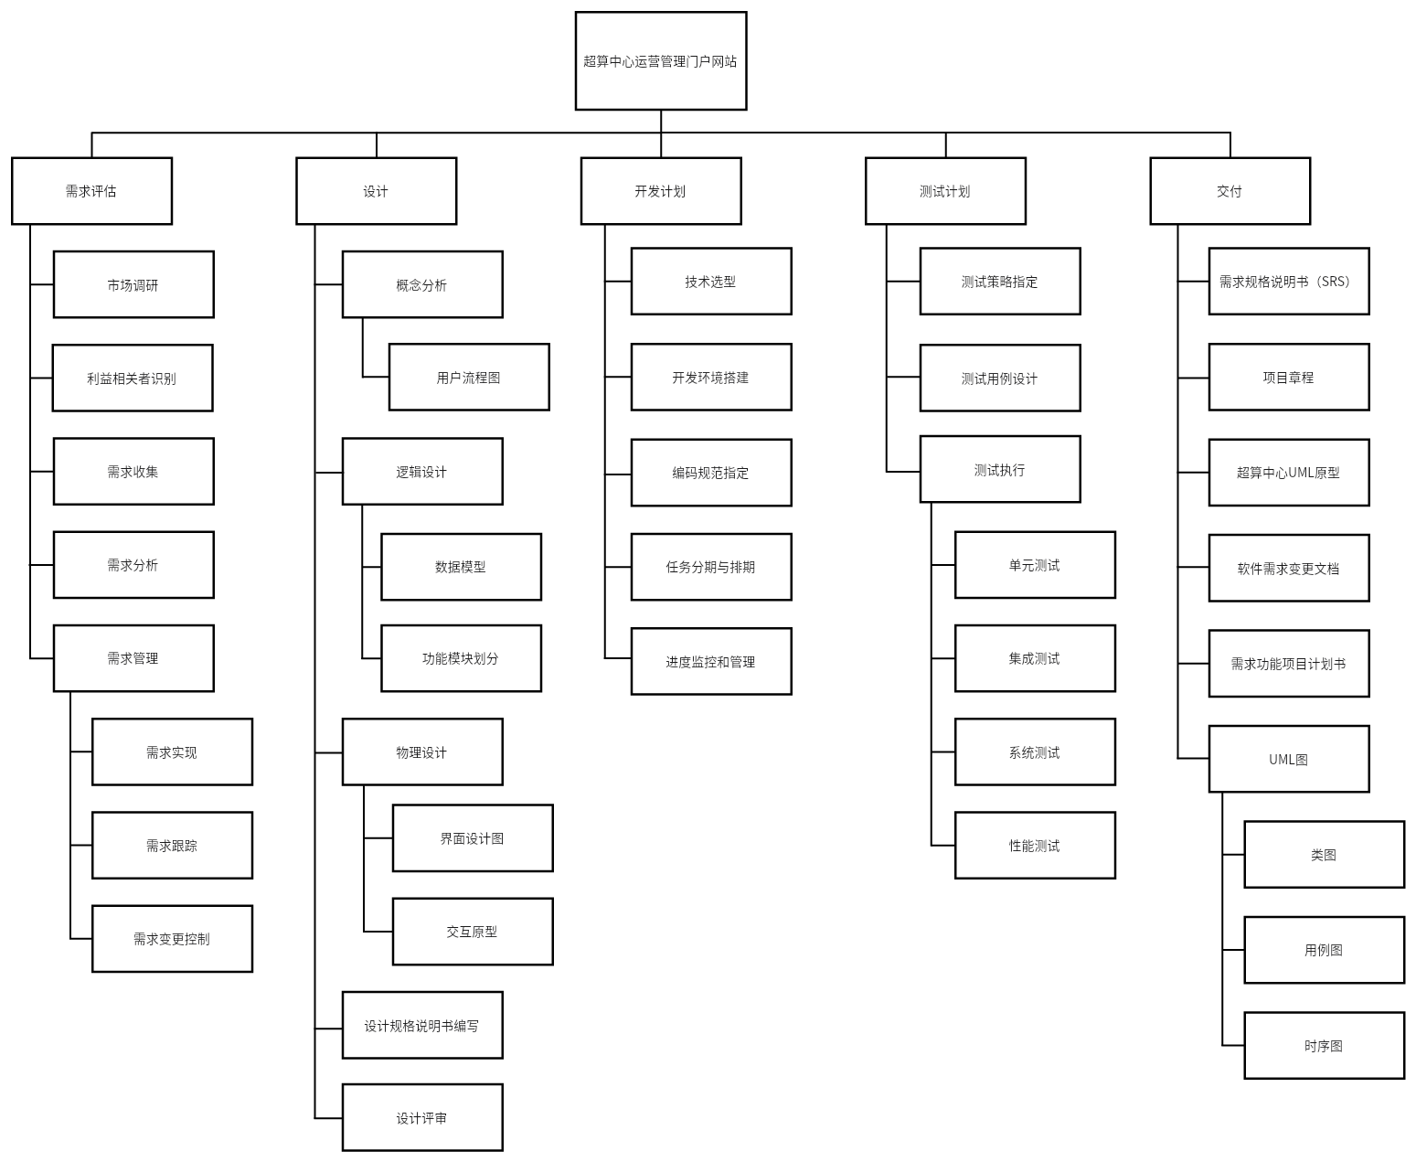
WBS

Slide 12
04
项目进度安排

Slide 13
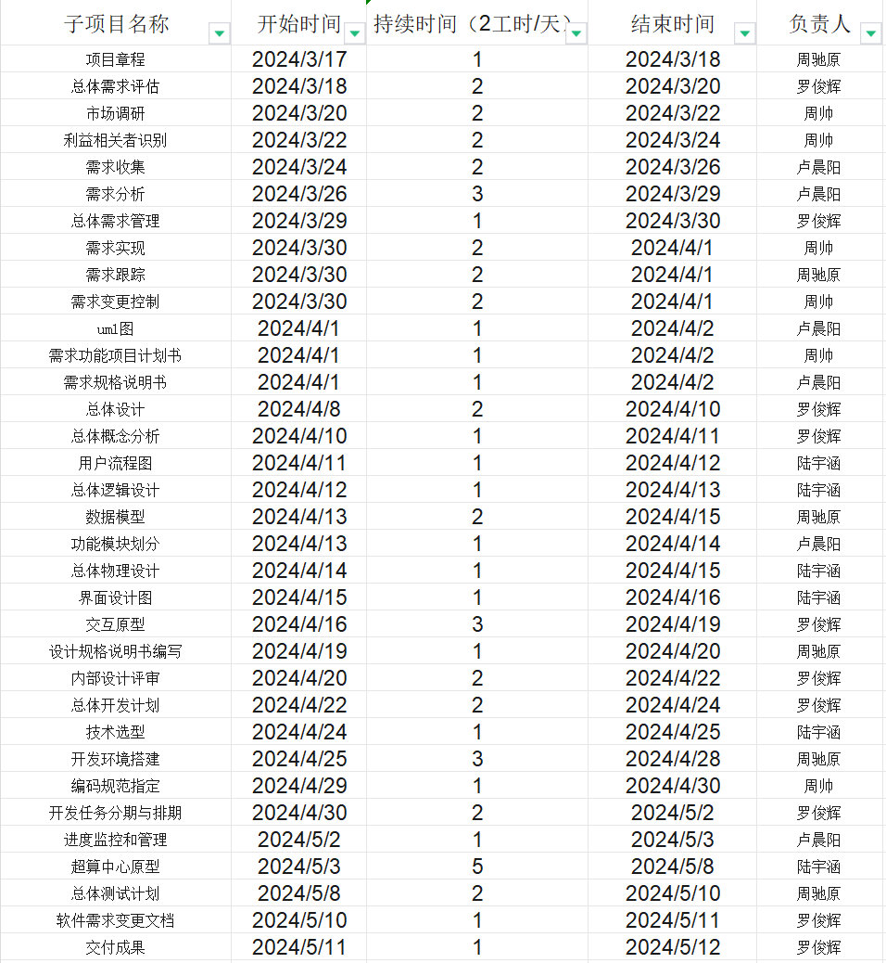
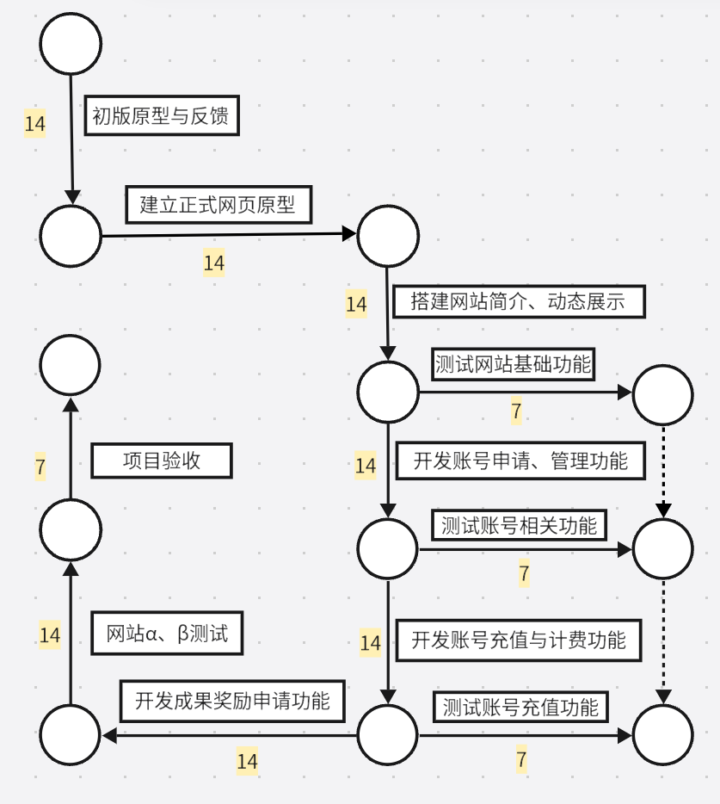
超算中心门户网站建设，提供多种功能服务

Slide 14
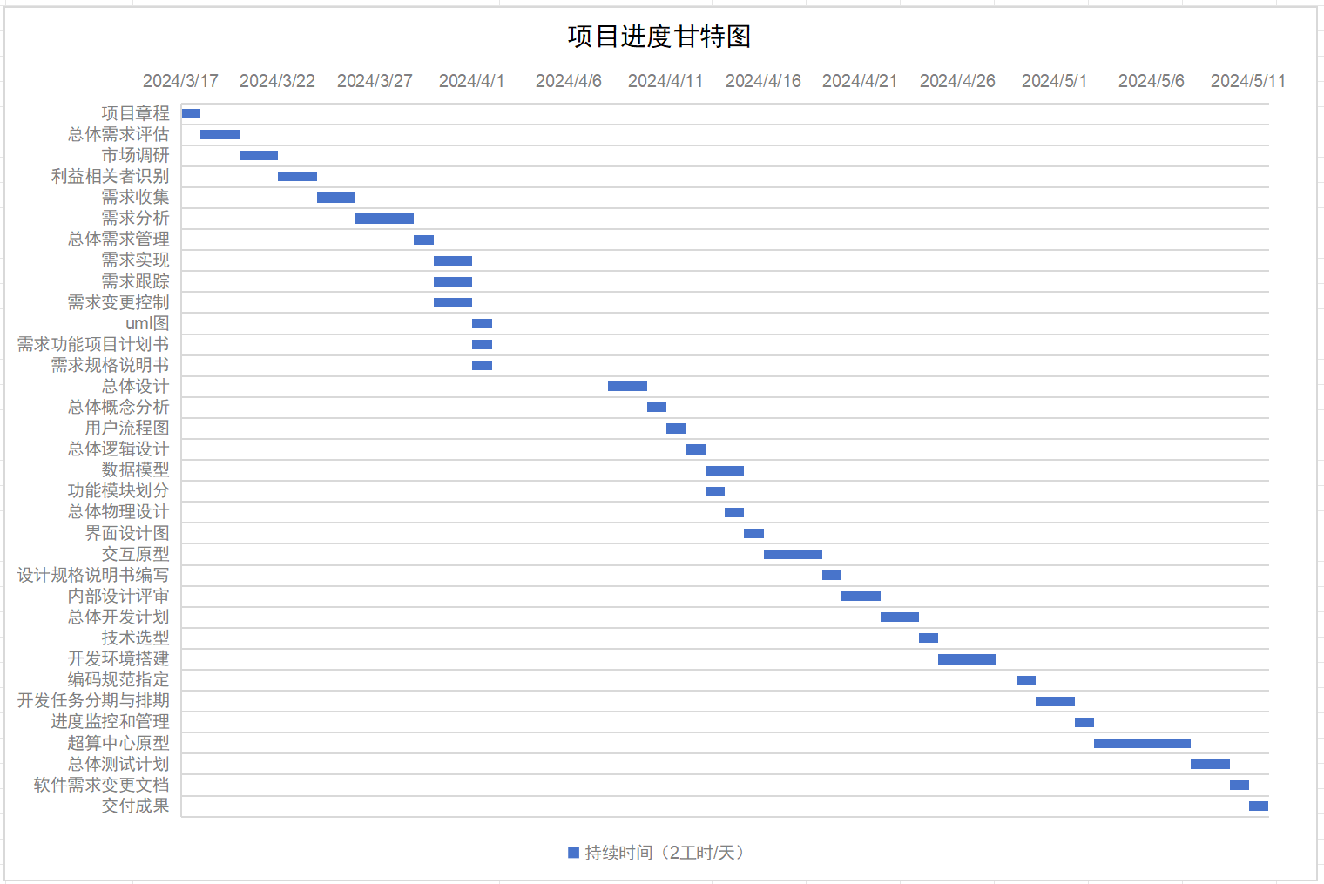
完成超算中心门户网站建设，提供多种功能服务

Slide 15
05
团队分工

Slide 16
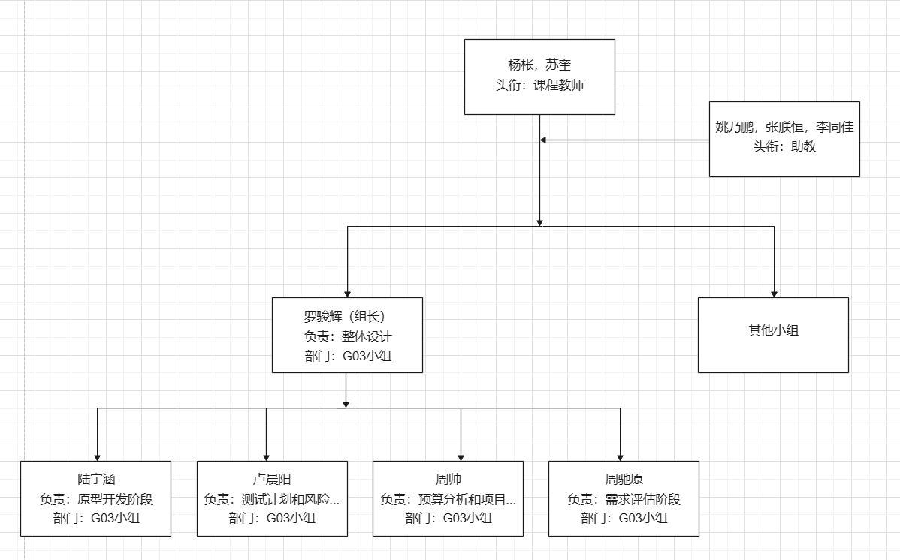
人员分工
罗骏辉
主要负责设计阶段，在其他阶段帮助小组成员完成
需要完成项目可行性分析，需求工程项目计划
周驰原
主要负责需求评估阶段，在其他阶段帮助小组成员完成相应任务，完成项目章程
需要完成项目的甘特图
陆宇涵
主要负责原型开发阶段，在其他阶段协助小组成员完成相应内容
需要完成wbs
卢晨阳 主要负责测试计划和风险预估和评价，在其他阶段协助小组成员完成相应内容
需要完成obs
周帅 主要负责预算分析和项目子计划制定，在其他阶段帮助小组成员完成相应内容
需要完成管理
我们的团队 OBS图

Slide 17
06
项目干系人

Slide 18
序号 | 名称 | 干系人角色 | 干系人在项目中的利益 | 影响 | 管理策略
1 | 指导老师 | 监督方与协助者 | 评价学生成绩 | H | 满足其要求，按时按规则提交项目进度
2 | 助教 | 监督方 | 提高成绩 | L | 提交项目进度时要抄送邮件
3 | 罗骏辉 | 项目组长 | 获得成绩 | H | 保持沟通，帮助完成项目任务
4 | 陆宇涵 | 项目成员 | 获得成绩 | H | 保持沟通，帮助完成项目任务
5 | 卢晨阳 | 项目成员 | 获得成绩 | H | 保持沟通，帮助完成项目任务
6 | 周驰原 | 项目成员 | 获得成绩 | H | 保持沟通，帮助完成项目任务
7 | 周帅 | 项目成员 | 获得成绩 | H | 保持沟通，帮助完成项目任务
8 | 其他小组 | 评审者 | 完成任务 | L | 完成展示的ppt
9 | 浙大城市学院 | 出资方 | 发展学校 | H | 满足其要求
10 | 超算中心负责人（杨老师） | 主要需求提出者 | 获得管理门户网站 | H | 满足其需求
11 | 全体师生 | 使用者 | 使用 | L | 思考其可能的需求
项目干系人分析
注：H表示HIGH，L表示LOW

Slide 19
序号 | 名称 | 影响 | 利益 | 参与程度 | 期望 | 策略
1 | 指导老师 | H | L | 决策 | 希望学生根据课程规则完成项目 | 满足其要求，按时按规则提交项目进度
2 | 助教 | L | L | 被通知 | 帮助指导老师管理 | 提交项目进度时要抄送邮件
3 | G03小组 | H | H | 参与 | 完成项目，获得成绩 | 保持沟通，帮助完成项目任务
4 | 其他小组 | L | L | 被通知 | 完成评审 | 完成展示的ppt
5 | 浙大城市学院 | L | H | 提高参考意见 | 完成项目，发展学校 | 满足其要求
6 | 超算中心负责人（杨老师 | H | H | 提高参考意见 | 获得管理门户网站 | 满足其需求
7 | 全体师生 | L | L | 被通知 | 使用门户网站 | 思考其可能的需求
利益相关者分析
注：H表示HIGH，L表示LOW

Slide 20
07
项目的子计划

Slide 21
超算中心运营管理门户网站：统一在线服务平台，服务全校师生
风险 （技术风险、项目管理风险、用户需求变更风险、数据安全与隐私风险、法律合规性风险、人员素质风险）
人力资源（项目管理团队、需求分析与设计团队、软件开发团队等等）
预算 （人力资源成本、硬件设备成本、软件许可成本、开发工具和环境成本等等）
开发计划 （需求分析与设计、原型开发、编码、测试、用户验收与反馈、部署与上线阶段）
测试计划 （测试策略制定、测试环境搭建、测试用例设计、测试执行等等）
部署与上线计划 （部署准备阶段、数据迁移与备份阶段、部署执行阶段、性能优化与监控阶段）
维护计划（维护策略制定阶段、周期性维护阶段、故障应急响应阶段等等）

Slide 22
08
风险管理

Slide 23
超算中心运营管理门户网站：统一在线服务平台，服务全校师生
可能存在的风险 （技术、需求、人力资源、时间管理、预算、安全、法律和法规等等）
风险评估 （我们对这些风险进行了评估，具体参考对应的文档）
风险的应对计划 （我们也制定了相关的计划，具体内容文档中都有写）
风险的管控 （定期更新风险登记册：记录所有风险的状态，包括识别、分析、应对和管控的结果。
风险管理会议：定期召开风险管理会议，讨论风险管控的进展和效果。
风险通报机制：建立风险通报机制，确保关键风险信息及时传达给所有相关方。
风险管理培训：对项目团队进行风险管理培训，提高团队的风险意识和管理能力。
）

Slide 24
09
预算说明

Slide 25
超算中心运营管理门户网站：统一在线服务平台，服务全校师生
预算组成
1.域名注册费用：通常这是一次性的年度费用，价格因注册商和域名后缀不同而异，一般在几百元以内。
2.服务器托管费用：这取决于网站的预期流量和数据存储需求。如果预计流量较大，可能需要更高性能的服务器，费用可能在数千至数万元/年。
3.网站设计和开发费用：这部分费用变动较大，根据网站复杂性和功能需求，从几千到数十万不等。
4.内容管理系统（CMS）费用：如果采用现有的开源CMS系统，如WordPress，可以节省开发成本，但可能需要购买主题和插件，费用从几百到几千元不等。
5.SSL证书费用：为了保证网站数据传输的安全，SSL证书通常是必要的，价格一般在几百元左右。
6.备份和安全费用：确保网站数据安全和及时备份，这通常是云服务提供商包含的额外服务，或者可以购买专门的备份和安全服务。
7.维护费用：包括日常的内容更新、系统升级、安全监控等，这些费用取决于网站维护的频率和复杂性。
8.其他费用：可能包括备案、广告推广、人员培训等，具体费用根据实际情况而定

Slide 26
超算中心运营管理门户网站：统一在线服务平台，服务全校师生
预算估计
1.域名注册：100元/年
2.服务器托管：
虚拟主机：1500元/年
云服务器：8500元/年
3.网站设计和开发：
模板建站：3000元
定制开发：12000元
全功能定制开发：35000元
4.CMS系统：1000元
5.SSL证书：500元/年
6.备份和安全：1000元
7.维护费用：2000元/年。
8.其他费用（如备案、推广等）：2000元。
总费用：65700左右

Slide 27
超算中心运营管理门户网站：统一在线服务平台，服务全校师生
预算控制与管理
1.预算审批流程：确保每一笔支出都有明确的责任人和审批流程
2.资金使用透明化：所有资金的使用情况都应记录在案，以供审计和监督。
3.定期财务报告：定期生成财务报告，分析预算执行情况，及时调整预算策略。
4.风险管理：识别可能的财务风险并制定相应的应对措施。
5.优先级排序：对需求进行优先级排序，确保关键需求得到优先满足，而非必要或次要需求可以在预算允许的情况下再考虑。
6.迭代开发：采用迭代开发方法，将项目分为多个小阶段，每个阶段都有明确的预算和目标。这样可以更好地控制成本，并在每个阶段结束时评估项目的进展和财务状况。
7.多渠道筹集资金：除了政府拨款，还应积极寻求科研项目资助、产业合作等多元化资金来源。

Slide 28
10
需求变更及跟踪管理

Slide 29
超算中心运营管理门户网站：统一在线服务平台，服务全校师生
首先，需求变更在软件项目中是不可避免的。由于市场环境、客户需求、技术进步等多种因素的影响，项目需求可能会在项目执行过程中发生变化。因此，建立有效的需求变更管理机制是确保项目成功的关键。需求变更管理应遵循“变更申请、审批、实施、重新确认”的流程，确保变更的合理性、必要性和可控性。
其次，需求跟踪管理对于确保项目成果符合用户需求具有重要意义。需求跟踪的目的是建立与维护“需求、设计、编程、测试”过程的一致性。通过正向跟踪和逆向跟踪相结合的方式，可以确保每个需求点都能在后继工作成果中找到对应点，同时确保设计文档、代码、测试用例等工作成果都能在需求规格说明书中找到出处。为了实现这一目标，需要建立并维护需求跟踪矩阵，以便随时查看和更新需求状态。

Slide 30
超算中心运营管理门户网站：统一在线服务平台，服务全校师生
线性责任表
Who is responsible critical process | 罗骏辉 (项目负责人) | 陆宇涵 （技术） | 卢晨阳 （运维测试） | 周帅 （预算、风险管理） | 周驰原 （需求）
确定标准和需求 | 1 | 3 | 3 | 3 | 1
可靠性和功能性测试 | 1 | 1 | 1 | 3 | 3
制作原型 | 1 | 1 | 3 | 3 | 3
风险管理 | 1 | 3 | 3 | 1 | 3
预算成本控制 | 2 | 3 | 2 | 1 | 3
配合领导审查 | 1 | 2 | 2 | 2 | 2

Slide 31
11
参考文献

Slide 32
参考文献
1.《全国一体化大数据中心协同创新体系算力枢纽实施方案》
2.《数字中国建设整体布局规划》
3.《Spring框架技术分析及应用研究》翟剑锟 中国科学院大学(工程管理与信息技术学院)
4.《Vue.js框架在网站前端开发中的研究》刘亚茹 张军 河南水利与环境职业学院

Slide 33
12
PingCode的使用

Slide 34
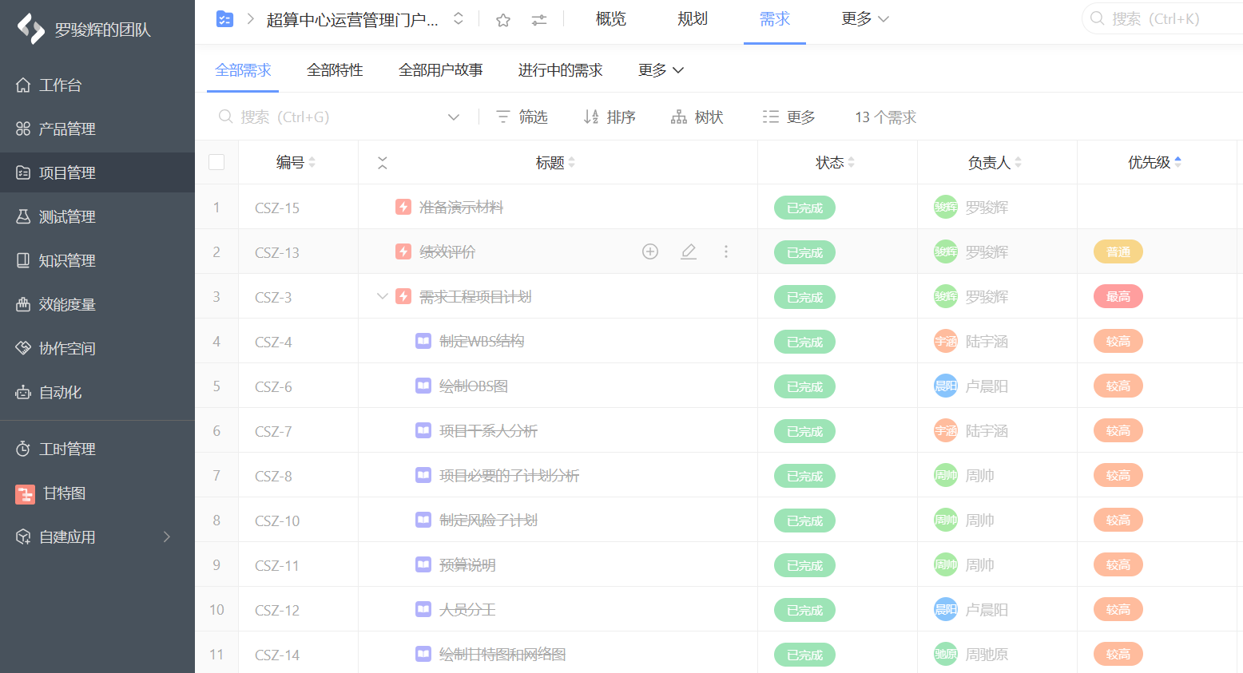
PingCode

Slide 35
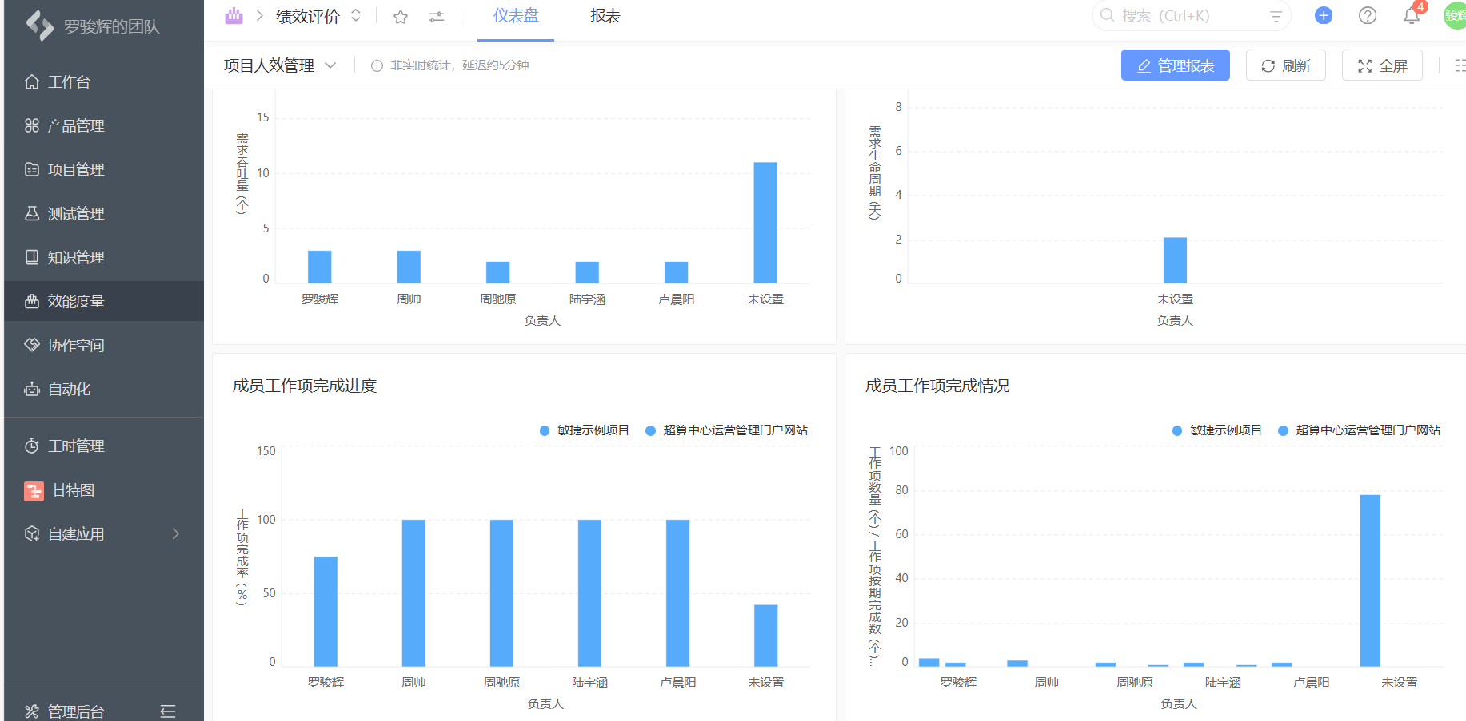
PingCode

Slide 36
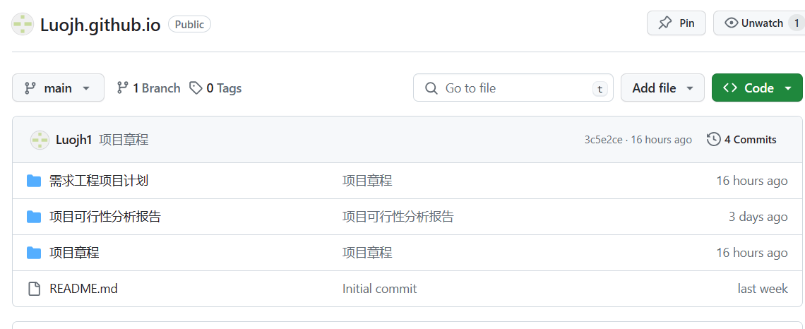
目前团队做任务的熟练度不够，完成任务的时间感觉有点不够用，团队之间的配合交流还是比较少，因为工具没有用过，工具的熟悉也需要一定的时间。感觉做的还是不够完整，只完成第一个版本V1。后续的版本控制都会通过Git放在Github。

Slide 37

THANK YOU
"超算中心运营管理门户网站需求工程项目计划：统一在线服务平台"
G03小组
2024/3/17

